Slide 1

Overview Adobe forms
Journées techniques 19 mai 2022

Slide 2
Objet Interface
Trucs et astuces
Pratiques
Présentation générale
Objet Formulaire

Slide 3
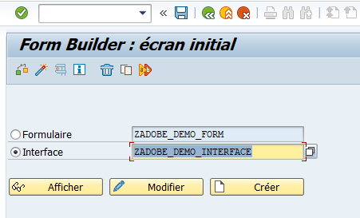
Présentation générale
La création de formulaire Adobe se fait via la transaction SFP (Smart Form PDF) disponible après installation du composant Adobe Livecycle Manager et activation du Serveur ADS (Adobe Document Services)
L'impression est réalisée via un programme d'impression qui comporte 4 étapes principales :
Ouverture d'un JOB : CALL FUNCTION 'FP_JOB_OPEN'
Récupération du MF associé au formulaire : CALL FUNCTION 'FP_FUNCTION_MODULE_NAME'
Appel de ce MF :
CALL FUNCTION <nom du MF trouvé à l’étape précédente>
Fermeture du job : CALL FUNCTION 'FP_JOB_CLOSE'
Les options des jobs et les paramètres d'impressions se renseignent de la même façon que pour un Smartforms

Slide 4
Objet Interface
Trucs et astuces
Pratiques
Présentation générale
Objet Formulaire

Slide 5
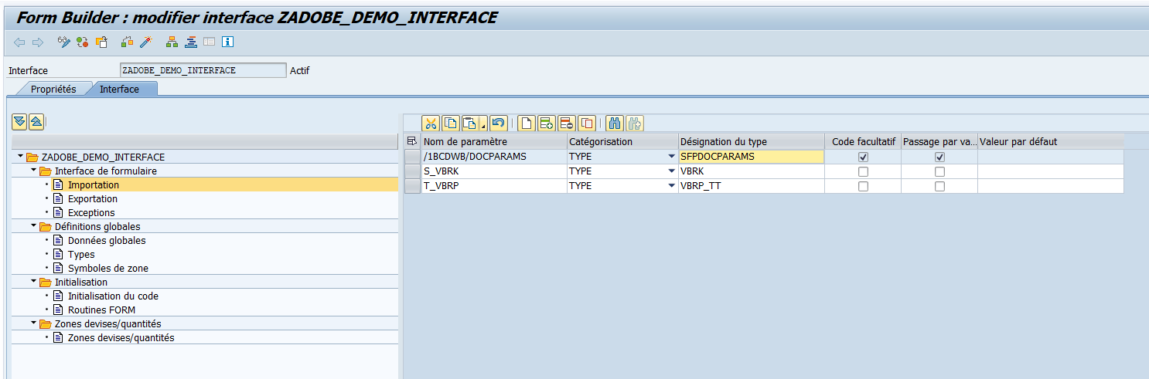
Objet INTERFACE
Pour pouvoir créer un formulaire il faut d’abord créer l’interface qui va avec.
Les données d'import et les données et types globales créés dans l’interface seront visibles dans le contexte du formulaire.
Cette notion est très importante afin d'anticiper la mise en page du formulaire
Correspond aux paramètres du module fonction d'impression du formulaire
Permet de définir des données et types globales, visibles dans l'interface mais aussi dans le contexte du formulaire
Permet d'ajouter du code lors de l'initialisation du formulaire*
Permet de spécifier les zones de références à utiliser pour des zones de devises ou de quantités à afficher
*Minimiser le code dans la partie initialisation et le déporter dans une classe dédiée au formulaire.

Slide 6
Objet Interface
Trucs et astuces
Pratiques
Présentation générale
Objet Formulaire

Slide 7
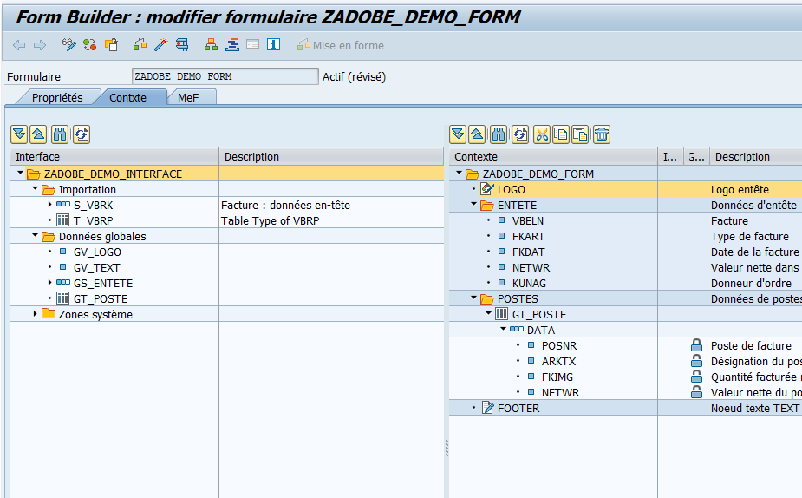
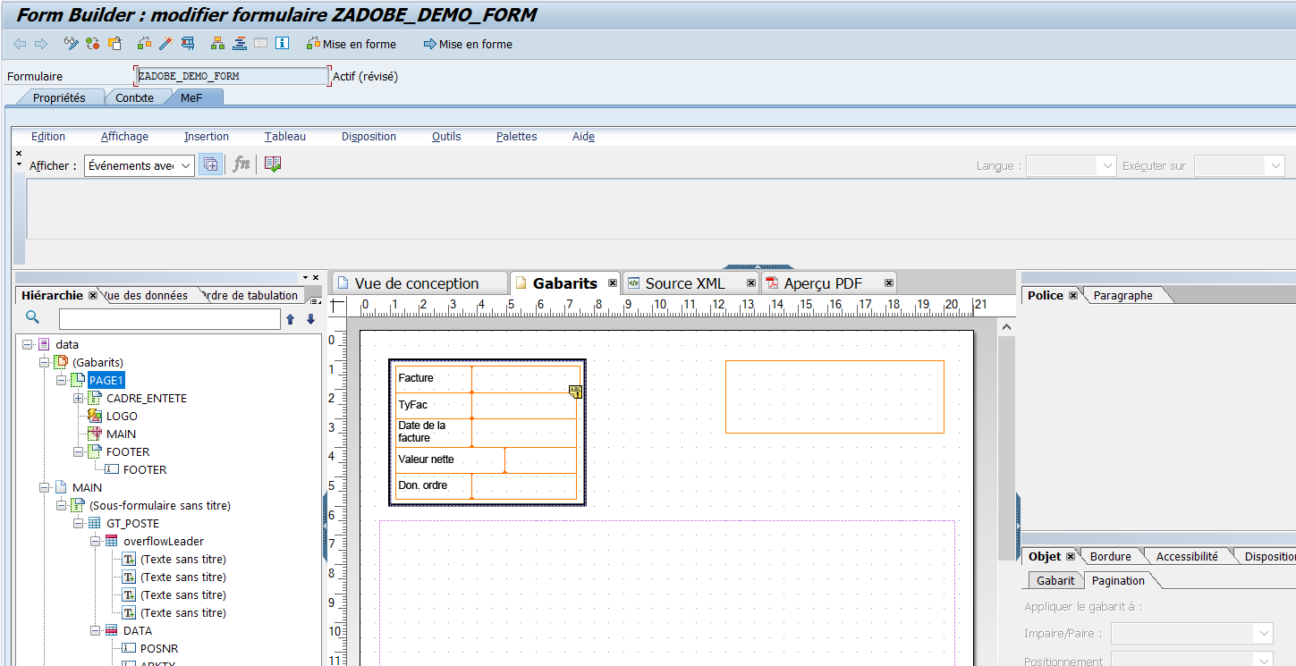
Objet FORMULAIRE
Le formulaire comporte deux parties essentielles
Le contexte qui correspond au modèle de données disponible dans le formulaire
La mise en forme qui correspond à la partie graphique du formulaire
Penser à bien structurer le contexte afin de faciliter la liaison des données et la maintenance du formulaire.
L'outils de mise en forme n'est pas très intuitif et repose sur une gymnastique pas toujours facile entre de nombreuses fenêtres pas toujours

Slide 8
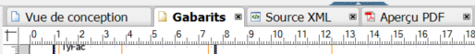
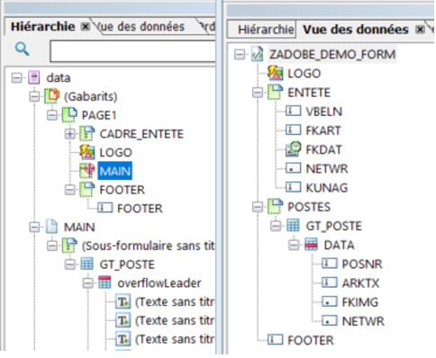
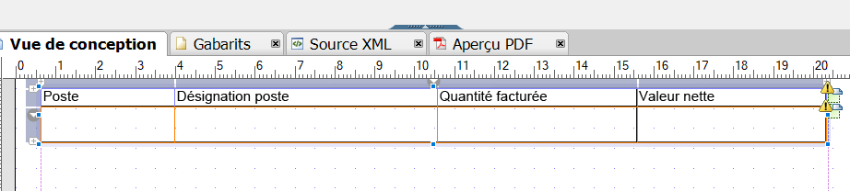
Objet FORMULAIRE
La mise en forme est modifiable via 3 onglets :
Le gabarit où sont les objets de master page (de modèles)
La vue de conception où sont tous les éléments des différentes pages
La source xml qui contient tout le code xml du formulaire (à modifier avec beaucoup d'attention car peut détruire le formulaire
L'aperçut PDF permet de plus ou moins bien visualiser le résultat
L’outils de mise en forme permet d'insérer / déplacer des objets sur le formulaire, via drag and drop, depuis la hiérarchie (liste des objets) ou de la vue de données (contexte).

Slide 9
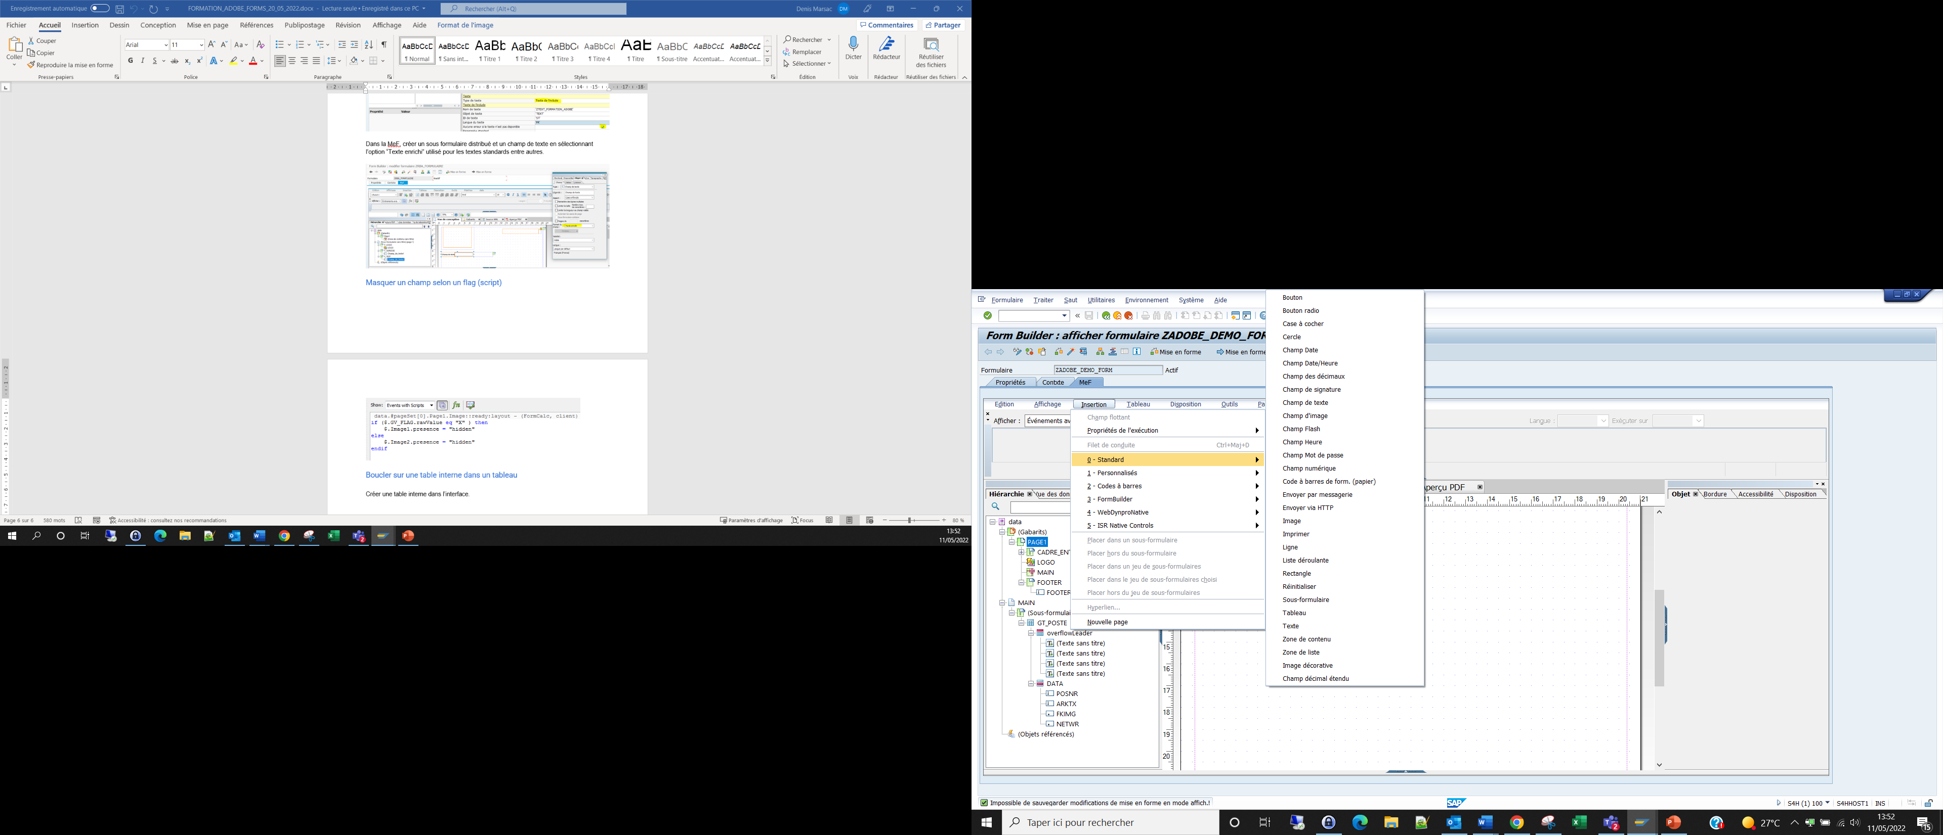
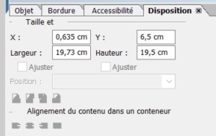
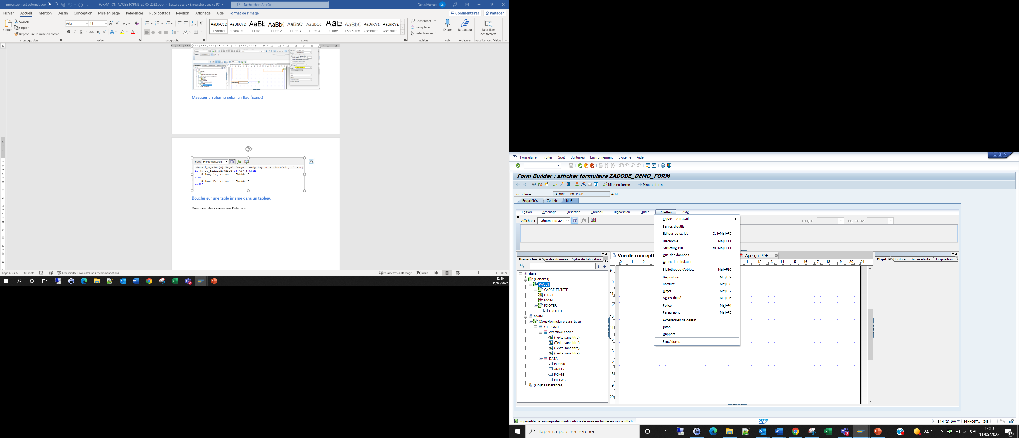
Objet FORMULAIRE
Chaque composant de mise en forme peut être ajouté par le menu insertion et dispose chacun de plusieurs propriétés accessibles dans différents onglets (il est possible d’ajouter des onglets via le menu palettes)

Slide 10
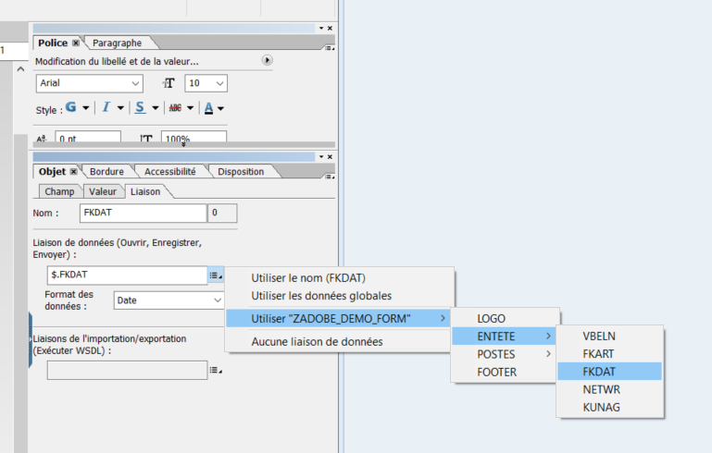
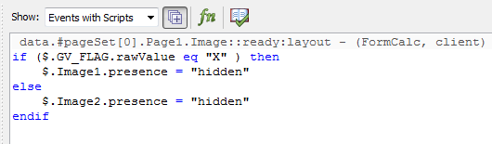
Objet FORMULAIRE
Les données peuvent être liées à un objet par sa propriété Liaison qi permet de parcourir l’arborescence du contexte
Dans le cas où l’objet a été dépose directement depuis la vue de données, la liaison est déjà faite
Une fenêtre de script (javascript ou Formcalc) permet également de jouer sur la mise en page

Slide 11
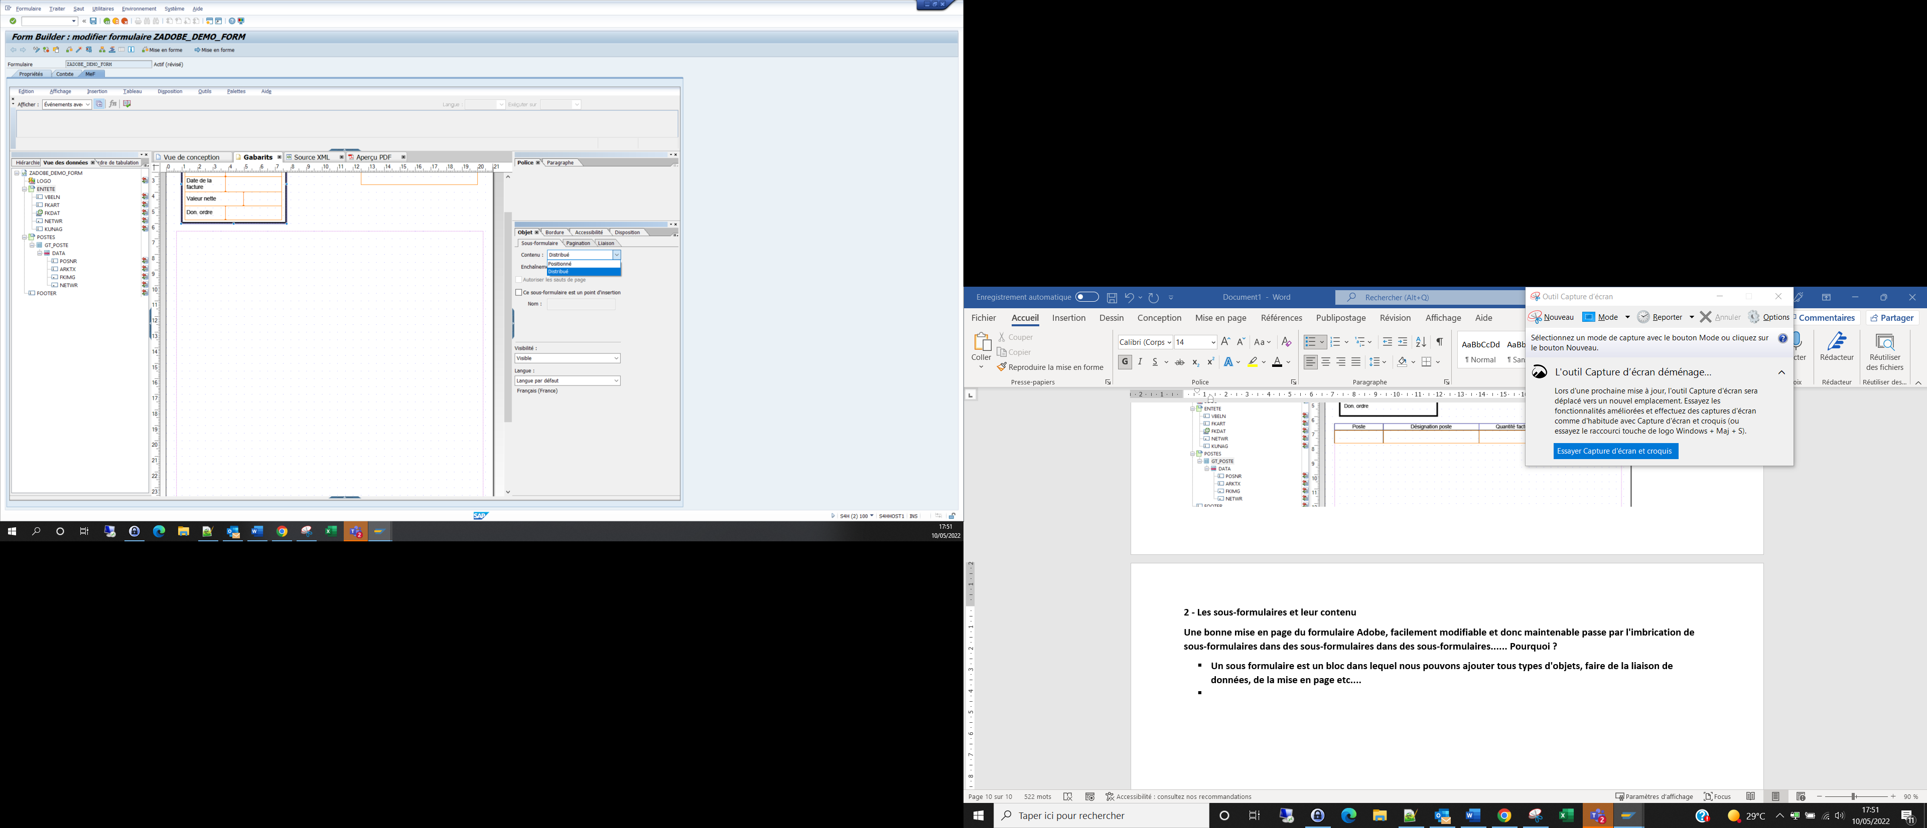
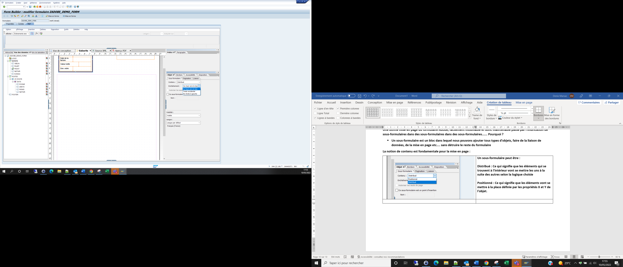
Objet FORMULAIRE
Une bonne mise en page du formulaire Adobe, facilement modifiable et donc maintenable passe par l'imbrication de sous-formulaires dans des sous-formulaires dans des sous-formulaires...... Pourquoi ?
Un sous-formulaire est un bloc dans lequel nous pouvons ajouter tous types d'objets, faire de la liaison de données, de la mise en page etc.... sans détruire le reste du formulaire
La notion de contenu est fondamentale pour la mise en page :
Un sous-formulaire peut être :
Distribué : Ce qui signifie que les éléments qui se trouvent à l'intérieur vont se mettre les uns à la suite des autres selon la logique choisie
OU
Positionné : Ce qui signifie que les éléments vont se mettre à la place définie par les propriétés X et Y de l'objet.
Logique d'enchaînement des objets dans un sous-formulaire distribué :
- Les uns sous les autres
- Les uns à la suite des autres de gauche à droite
- Les uns à la suite des autres de droite à gauche
Sauf besoin particulier, il est préférable de toujours définir les formulaires en Distribué, rendant la mise en page plus dynamique et plus facile qu'en positionné

Slide 12
Objet Interface
Trucs et astuces
Pratiques
Présentation générale
Objet Formulaire

Slide 13
Trucs et Astuces
ATTENTION : La transaction SFP permet de modifier lorsqu’on est en affichage mais les modifications ne seront pas enregistrée !!
ATTENTION : Le simple fait de changer d’onglet dans le form builder est considéré comme une modification du formulaire, et le considérera donc comme INACTIF même si vous n’avez en réalité rien modifié. Pensez toujours à activer avant de quitter la transaction.
Penser à faire une copie du formulaire avant d’effectuer des modification de mise en page.
Par exemple : Changer la disposition d’un sous-formulaire de Distribué à Positionné est irréversible et peut complètement détruire la mise en forme du formulaire
Il est préférable de créer un tableau et de l’alimenter dans l’interface pur l’afficher depuis le contexte que de construire un tableau avec l’objet tableau
Toujours réaliser un maximum de mise en forme des données dans l’interface plutôt que de passer par les scripts (javascript ou formcalc)
Ne pas hésiter à multiplier les sous-formulaire dans des sous-formulaires dans des sous-formulaires etc… afin de vraiment gérer la mise en page des différents groupes d’objets
En cas de modification ou d’ajout de données ou de types de données dans l’interface, aller dans le contexte et penser à actualiser la partie Interface puis la partie Contexte
Positionner les éléments avec les propriétés d’ancrage et de dimension plutôt qu’avec la souris, ce sera plus précis et évitera de déplacer un élément dans un autre sous-formulaire dans le vouloir
PDF contenant les informations utiles de best practices

Slide 14
Objet Interface
Trucs et astuces
Pratiques
Présentation générale
Objet Formulaire

Slide 15
Pratique
Cas pratique :
Sur serveur STMS – S4H :
Objets de démo existants :
Interface : ZADOBE_DEMO_INTERFACE
Formulaire : ZADOBE_DEMO_FORM
Programme de test : ZADOBE_PROG_DEMO
Le but est principalement de voir la partie mise en forme :
1 - Créer un formulaire via la transaction SFP, le nommer ZADOBE_FORM+Trigramme et lui associer l’interface existante ZADOBE_DEMO_INTERFACE
2 – Créer le contexte et la mise en forme afin d’obtenir le résultat visible sur le slide suivant
3 – Pour tester, lancer le programme ZADOBE_PROG_DEMO et saisir un n° de facture et le nom de votre formulaire puis exécuter
Quelques infos utiles sont dispo sur le dernier slide

Slide 16
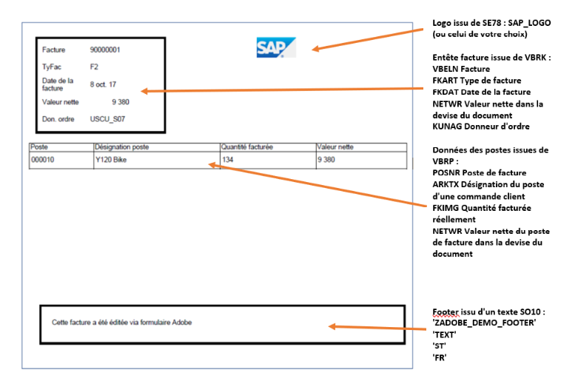
Pratique

Slide 17
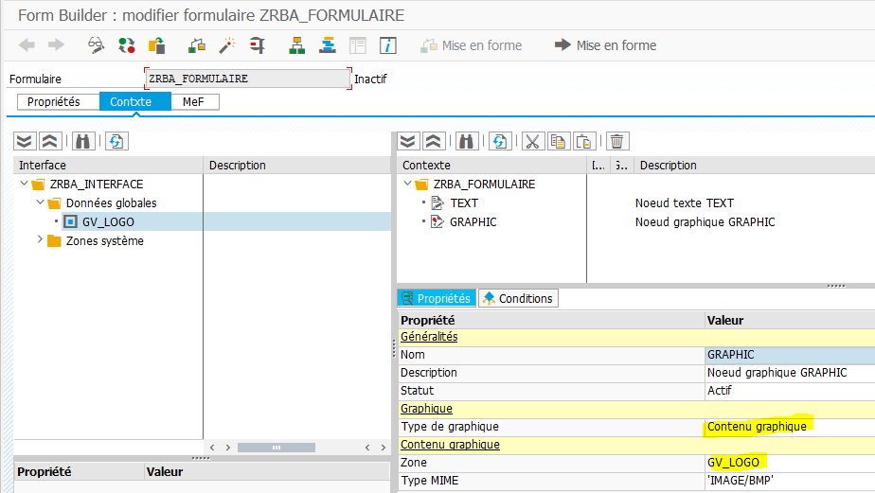
Pratique
Afficher un logo
Dans l’interface (déjà fait dans notre cas pratique):
Ouvrir la partie “Données globales” dans l’arborescence et créer une variable globale “GV_LOGO” de type XSTRING.
Ouvrir “Initialisation du code” dans l’arborescence. Appeler la méthode suivante avec le nom de l’image en SE78:
CALL METHOD cl_ssf_xsf_utilities=>get_bds_graphic_as_bmp
Dans le formulaire :
Dans le contexte du formulaire, rafraîchir l’arborescence. Créer dans le contexte un objet graphique (clic droit sur le dossier / Créer / Graphique) et renseigner les propriétés comme ci-contre :
Dans la mise en forme (MeF)
Créer un sous formulaire, puis créer dans ce sous formulaire un objet
“Champ d’image”. Dans l’onglet “Liaison” de l’objet, lier l’objet “GRAPHIC”
créé précédemment. (le logo doit apparaître en aperçu si tout est ok,

Slide 18
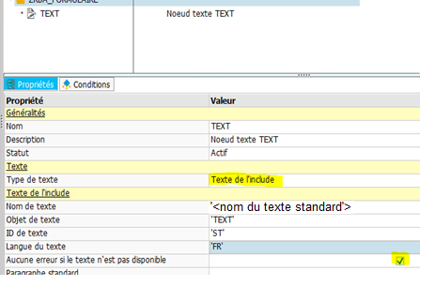
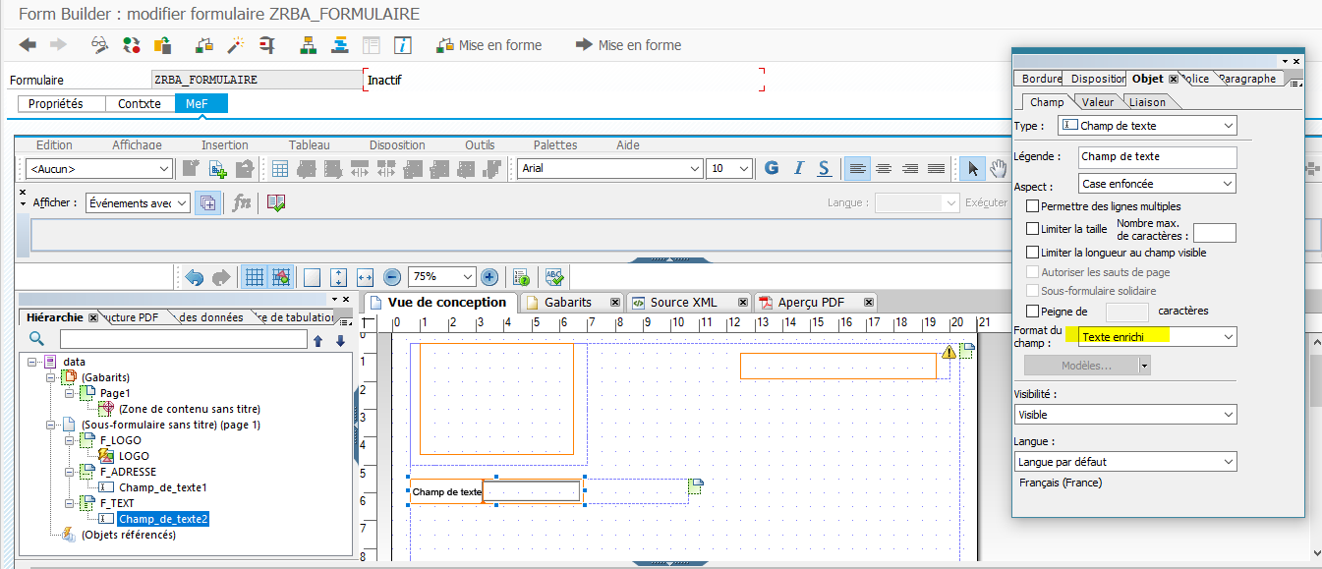
Pratique
Afficher un texte standard
Dans le formulaire :
Dans le contexte du formulaire, rafraîchir l’arborescence. Créer dans le contexte un objet text (clic droit sur le dossier / Créer / Texte) et renseigner les propriétés comme ci-contre :
Renseigner les informations du texte à afficher (mêmes paramètres d’entrée que l’illustre module fonction READ_TEXT).
Dans la mise en forme (MeF) créer un sous formulaire distribué et un champ de texte en sélectionnant l’option “Texte enrichi” utilisé pour les textes standards entre autres.

